Slide 1
FLORESTA
Terreno com área maior ou igual a 5000 m² (i.e., 0.5 ha) e largura não inferior a 20 m onde se verifica a presença de árvores florestais que tenham atingido, ou que pelas suas características ou forma de exploração venham a atingir, uma altura superior a 5 m, e cujo grau de coberto (definido pela razão entre a área da projeção horizontal das copas das árvores e a área total da superfície de terreno) seja maior ou igual a 10%.
Inclui:
Superfícies temporariamente desarborizadas, cumprindo os valores mínimos de dimensão e forma, e para as quais é razoável considerar que estarão regeneradas dentro de 5 anos, designadamente:
áreas florestais ardidas recentes,
áreas de corte único, resultantes de ações de gestão florestal ou de desastres naturais.
Áreas ocupadas por vegetação espontânea que anteriormente se encontravam ocupadas por povoamentos e nas quais é razoável admitir a sua regeneração natural.

Slide 2
FLORESTA
Terreno com área maior ou igual a 5000 m² (i.e., 0.5 ha) e largura não inferior a 20 m onde se verifica a presença de árvores florestais que tenham atingido, ou que pelas suas características ou forma de exploração venham a atingir, uma altura superior a 5 m, e cujo grau de coberto (definido pela razão entre a área da projeção horizontal das copas das árvores e a área total da superfície de terreno) seja maior ou igual a 10%.
Inclui ainda:
Povoamentos jovens (de sementeira ou plantação) desde que cumpram os valores mínimos de dimensão e forma no futuro
Quebra-ventos, cortinas de abrigo ou alinhamentos de árvores, desde que cumpram os valores mínimos de dimensão e forma
Estradas florestais, aceiros e arrifes, corta-fogos, faixas de gestão de combustível ou clareiras com área menor que 0.5 ha ou largura inferior a 20 m, quando integrados em manchas com mais de 0.5 ha e 20 m de largura.
Montados de sobro e azinho que cumpram a definição de floresta independentemente do sob-coberto que apresentem.
Povoamentos de pinheiro-manso, alfarrobeira ou castanheiros, mesmo quando o seu principal objetivo da sua condução silvícola é a produção de fruto.

Slide 3
FLORESTA
Terreno com área maior ou igual a 5000 m² (i.e., 0.5 ha) e largura não inferior a 20 m onde se verifica a presença de árvores florestais que tenham atingido, ou que pelas suas características ou forma de exploração venham a atingir, uma altura superior a 5 m, e cujo grau de coberto (definido pela razão entre a área da projeção horizontal das copas das árvores e a área total da superfície de terreno) seja maior ou igual a 10%.
BOSQUETE
CLAREIRA
Pequena mancha de uma espécie florestal de área MENOR a 5000 m² (i.e., 0.5 ha) inserida numa mancha de área maior ou igual a 5000 m² de outra espécie.
Exemplo: Mancha grande de pinheiro-bravo que possui uma mancha mais pequena de eucalipto – o povoamento de pinheiro-bravo tem um bosquete de eucalipto
Pequena mancha sem cobertura florestal de área MENOR a 5000 m² (i.e., 0.5 ha) inserida numa mancha de área maior ou igual a 5000 m² de outra espécie.
Exemplo: Mancha sem ocupação florestal num povoamento de pinheiro-bravo – o povoamento de pinheiro-bravo tem uma clareira
Pinheiro-bravo
(> 5000 m²)
Pinheiro-bravo
(> 5000 m²)
Eucalipto
(< 5000 m²)
Sem uso florestal
(< 5000 m²)

Slide 4
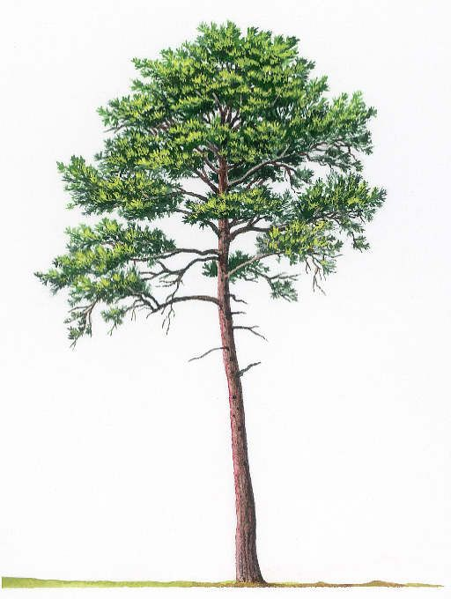
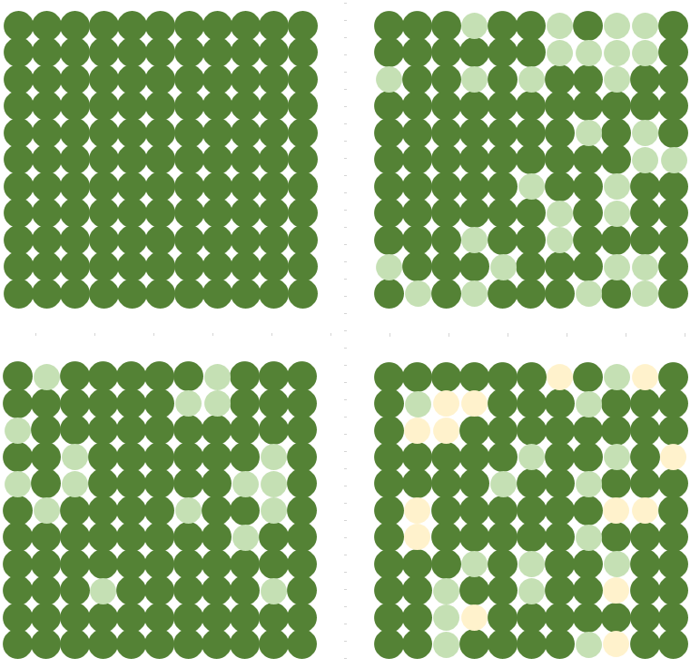
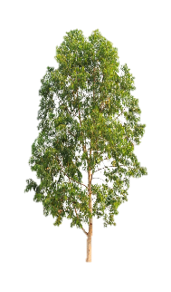
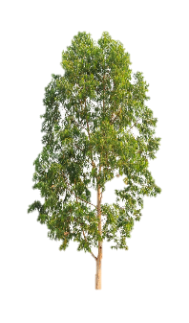
Composição
Uma das caracteristicas mais importantes do povoamento que identifica as espécies arboreas nele presentes
Espécie A (76%)
Espécie B (24%)
Espécie A (100%)
Povoamento puro
Povoamento em que uma dada espécie arbórea representa mais de 75% do coberto arbóreo
Os povoamentos puros podem ter outras espécies arbóreas presentes, as quais são designadas por árvores dispersas (espécies B e C à direita)
Normalmente caracteriza-se a espécie principal e a secundaria do povoamento por ordem de representatividade
Exemplo: povoamento puro de eucalipto - EcEc
Espécie A (86%)
Espécie B (14%)
Espécie A (76%)
Espécie B (12%)
Espécie C (12%)

Slide 5
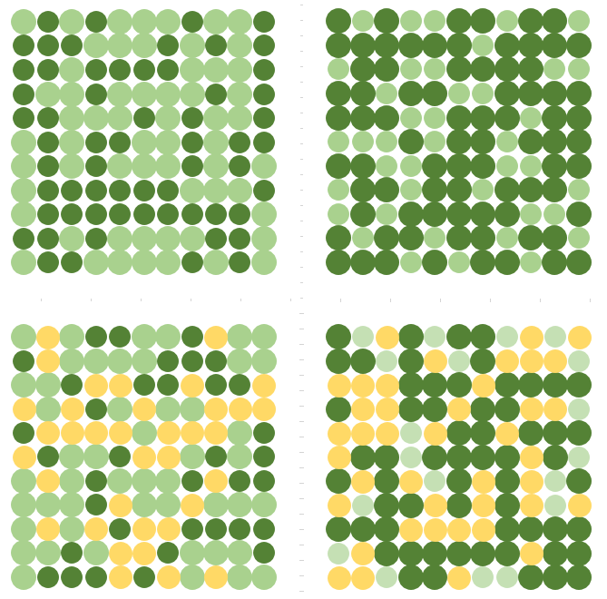
Composição
Uma das caracteristicas mais importantes do povoamento que identifica as espécies arboreas nele presentes
Espécie A (34%)
Espécie B (66%)
Espécie A (50%)
Espécie B (50%)
Povoamento misto
Povoamento em que se observa mais do que uma espécie arbórea sem que nenhuma delas ocupe mais de 75% do coberto arbóreo
Espécie A (30%)
Espécie B (40%)
Espécie C (30%)
Espécie A (50%)
Espécie B (35%)
Espécie C (15%)

Slide 6
Estrutura
A estrutura traduz a diversidade etária das árvores de uma dada espécie presente no povoamento.
Considerar que a espécie apresenta estrutura regular quando pelo menos 90% das árvores têm a mesma idade ou têm idades muito próximas (não mais de 10% de diferença em relação à idade média).
Por oposição, considerar que a espécie apresenta estrutura irregular quando as suas árvores estão distribuídas por várias classes de idade.
Povoamento regular regular (equiénio)
Povoamento em que as árvores que o compõem não se encontram distribuídas por mais do que uma classe de idade ou no máximo duas
Povoamento irregular (inequénio)
Povoamento florestal que apresenta uma estrutura etária heterogénea. Usualmente as árvores do
povoamento podem ser separadas em diferentes andares de vegetação

Slide 7
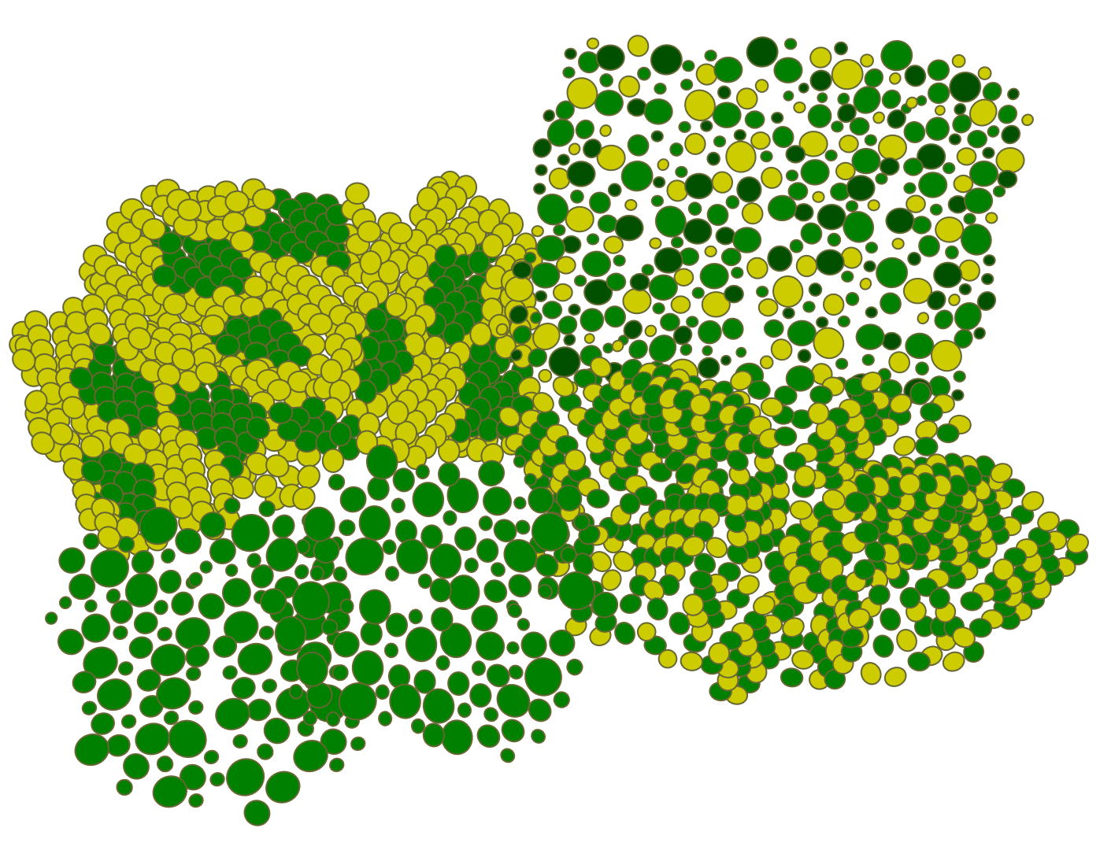
POVOAMENTO FLORESTAL
Um grupo contíguo de árvores crescendo num local suficientemente homogéneo (condições edáfo-climáticas semelhantes) que seja suficientemente uniforme em termos de composição de espécies e estrutura etária de modo a poder ser reconhecido como uma unidade perfeitamente identificável
Quantas unidades perfeitamente identificáveis estão presentes na imagem?
Sendo que:
a cor dos circulo indica a espécie (composição)
a dimensão dos circulos indica a idade/dimensão das árvores (estrutura)
4 Unidades!

Slide 8
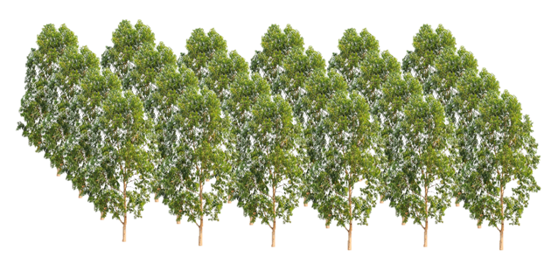
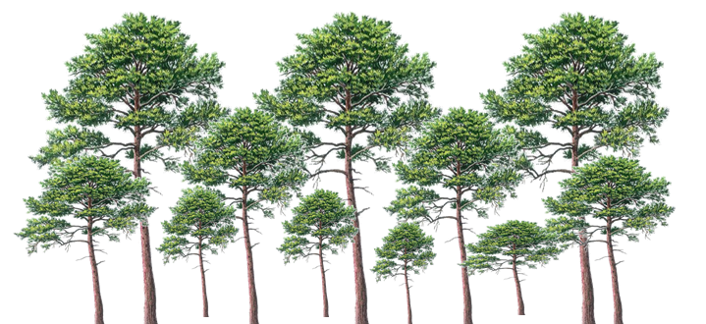
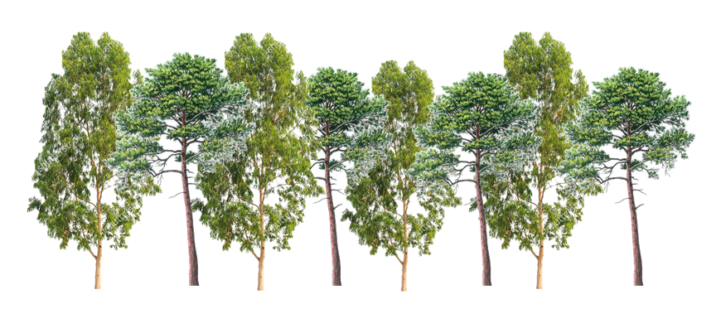
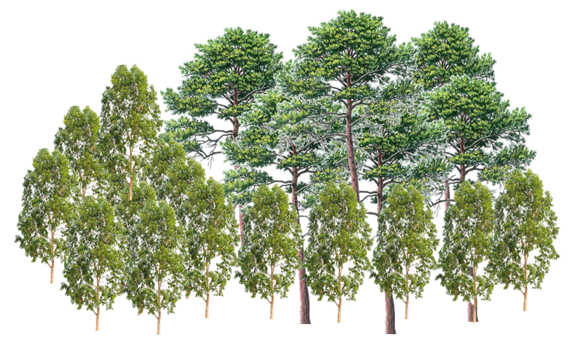
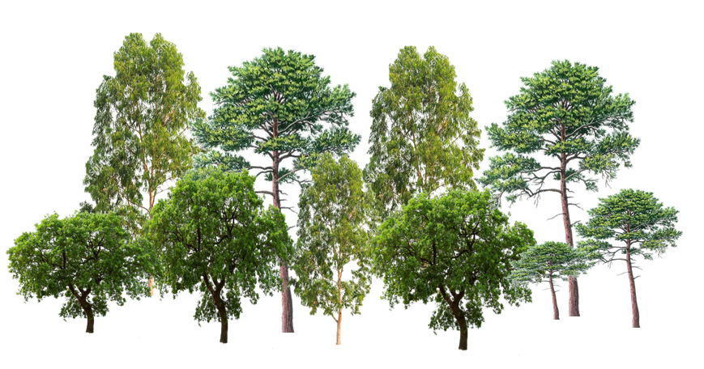
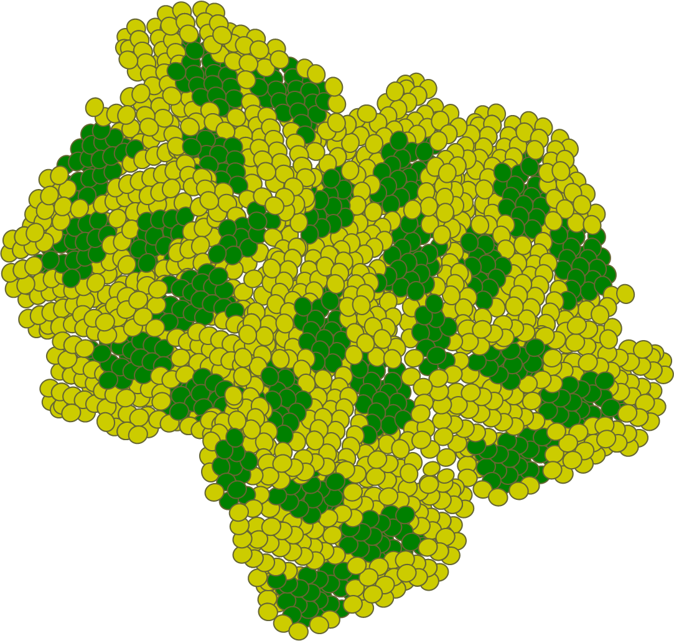
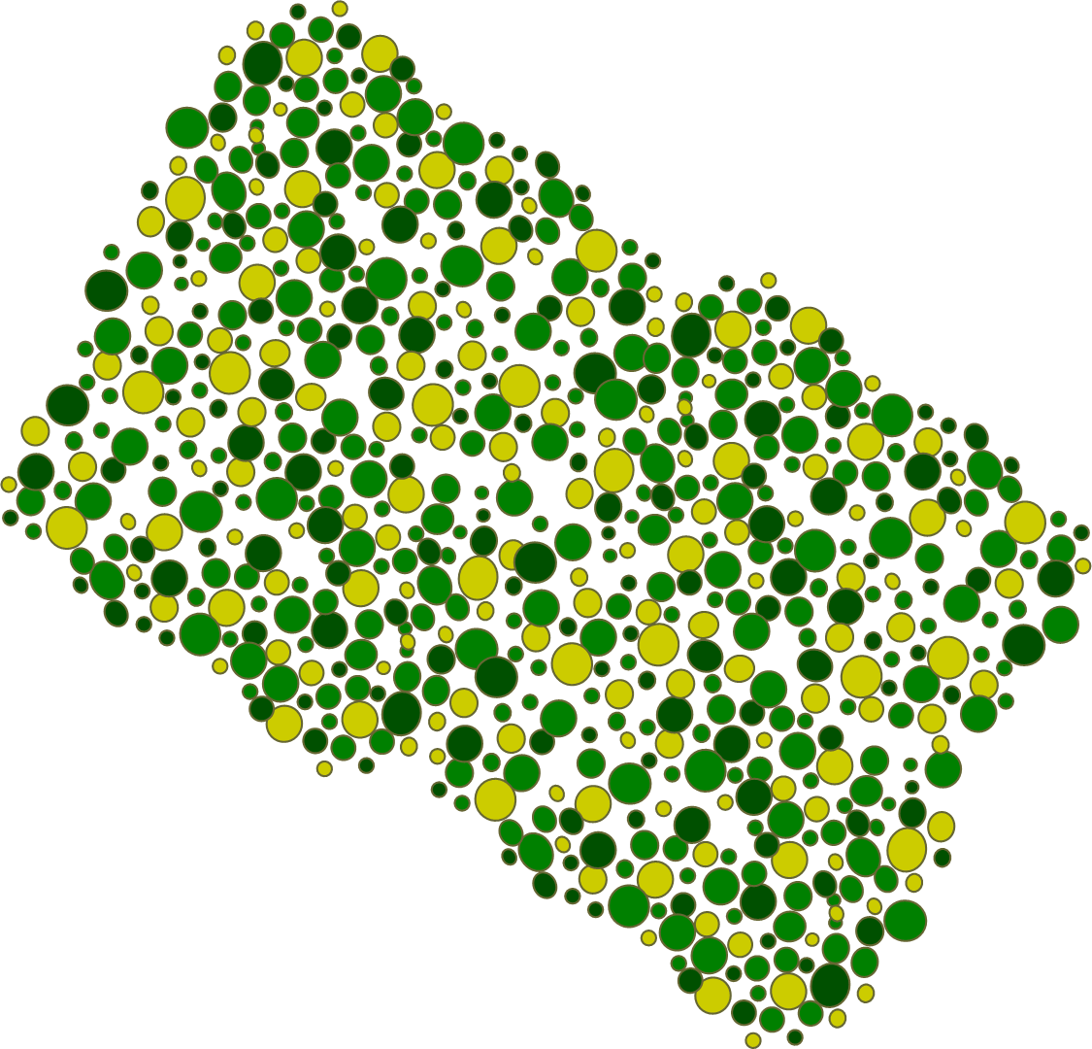
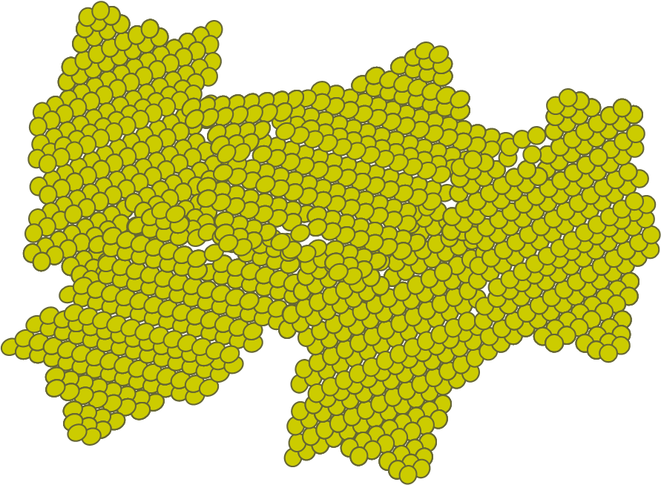
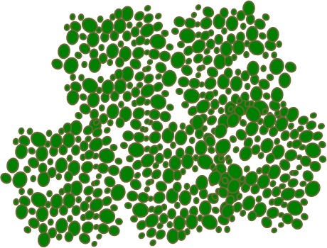
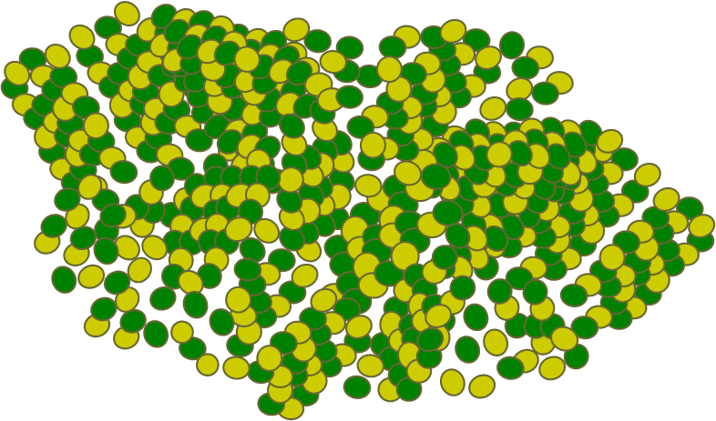
POVOAMENTOS FLORESTAIS
Povoamento puro regular de eucalipto
Povoamento puro irregular de pinheiro-bravo
Povoamento misto pé a pé regular de pinheiro-bravo e eucalipto
Povoamento misto por mancha regular de pinheiro-bravo e eucalipto
Povoamento misto pé a pé irregular de pinheiro bravo, eucalipto e sobreiro

Slide 9
Mini-teste 1
1 | Pdf: pag 17-18
2 | Pdf: pag 20
3 | Pdf: pag 41
4 | Pdf: pag 15
5 | Pdf: pag 17-19
6 | Regra de 3 simples (pdf: pag 184)
7 | Pdf: pag 85
8 | Pdf: pag 183 ; 2A_TipoFormaInstalacao_Parcelas.ppt - slide 26
9 | Pdf: pag 30
10 | Pdf: pag 44
11 | Pdf: pag 200
12 | Pdf: pag 178
13 | Pdf: pag 180; dito nas aulas várias vezes; 2B_VarArvPov_MedidasDeDensidade.pptx, slide6
14 | Pdf: pag 70
15 | Pdf: pag 200
16 | Pdf: pag 197
17 | Pdf: pag 94
18 | Pdf: pag 198
19 | Pdf: pag 261
20 | Pdf: pag 261

